Slide 1
Тема: Ведущие мосты автомобилей и колёсных тракторов

Slide 2
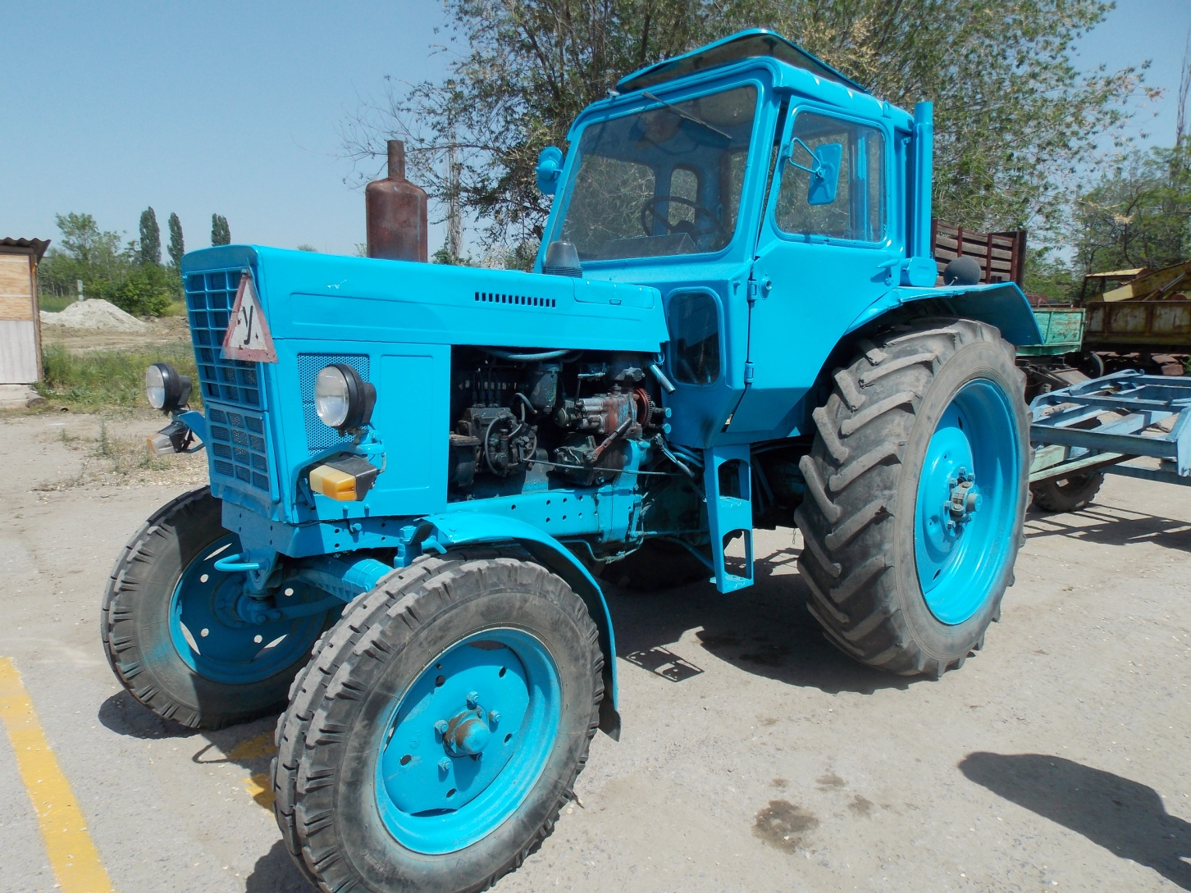
Ведущие мосты нужны каждой машине:

Slide 3
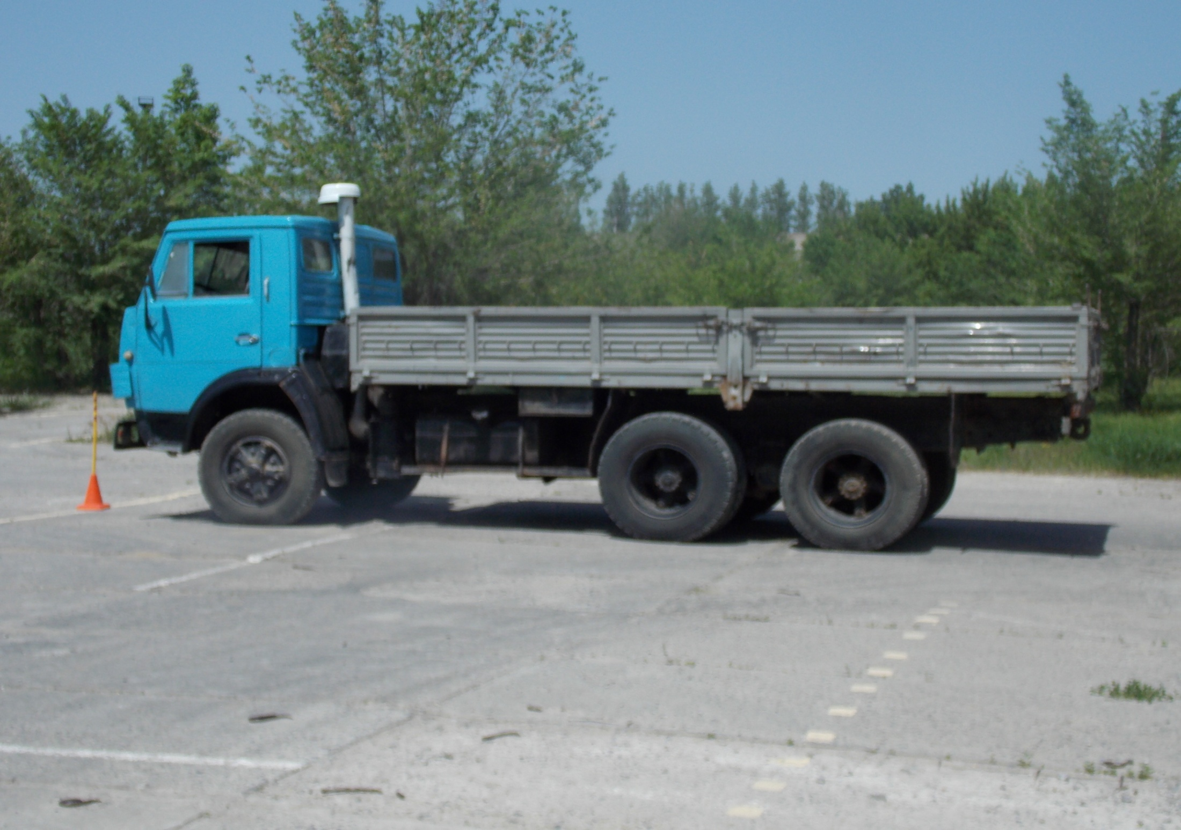

Slide 4
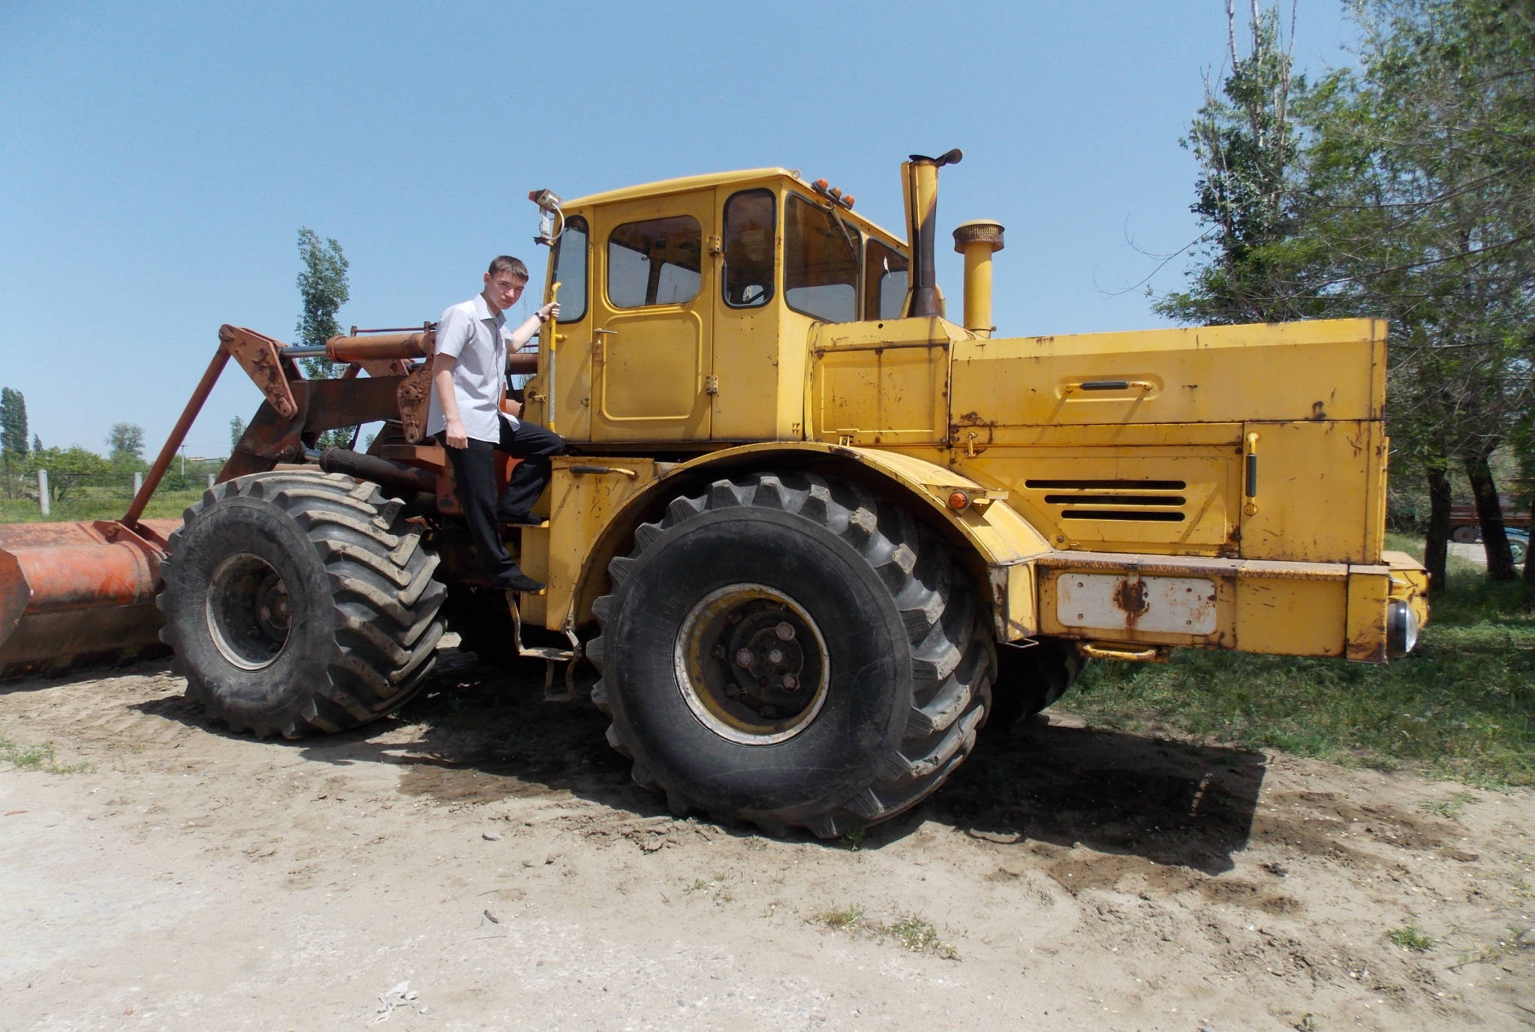

Slide 5
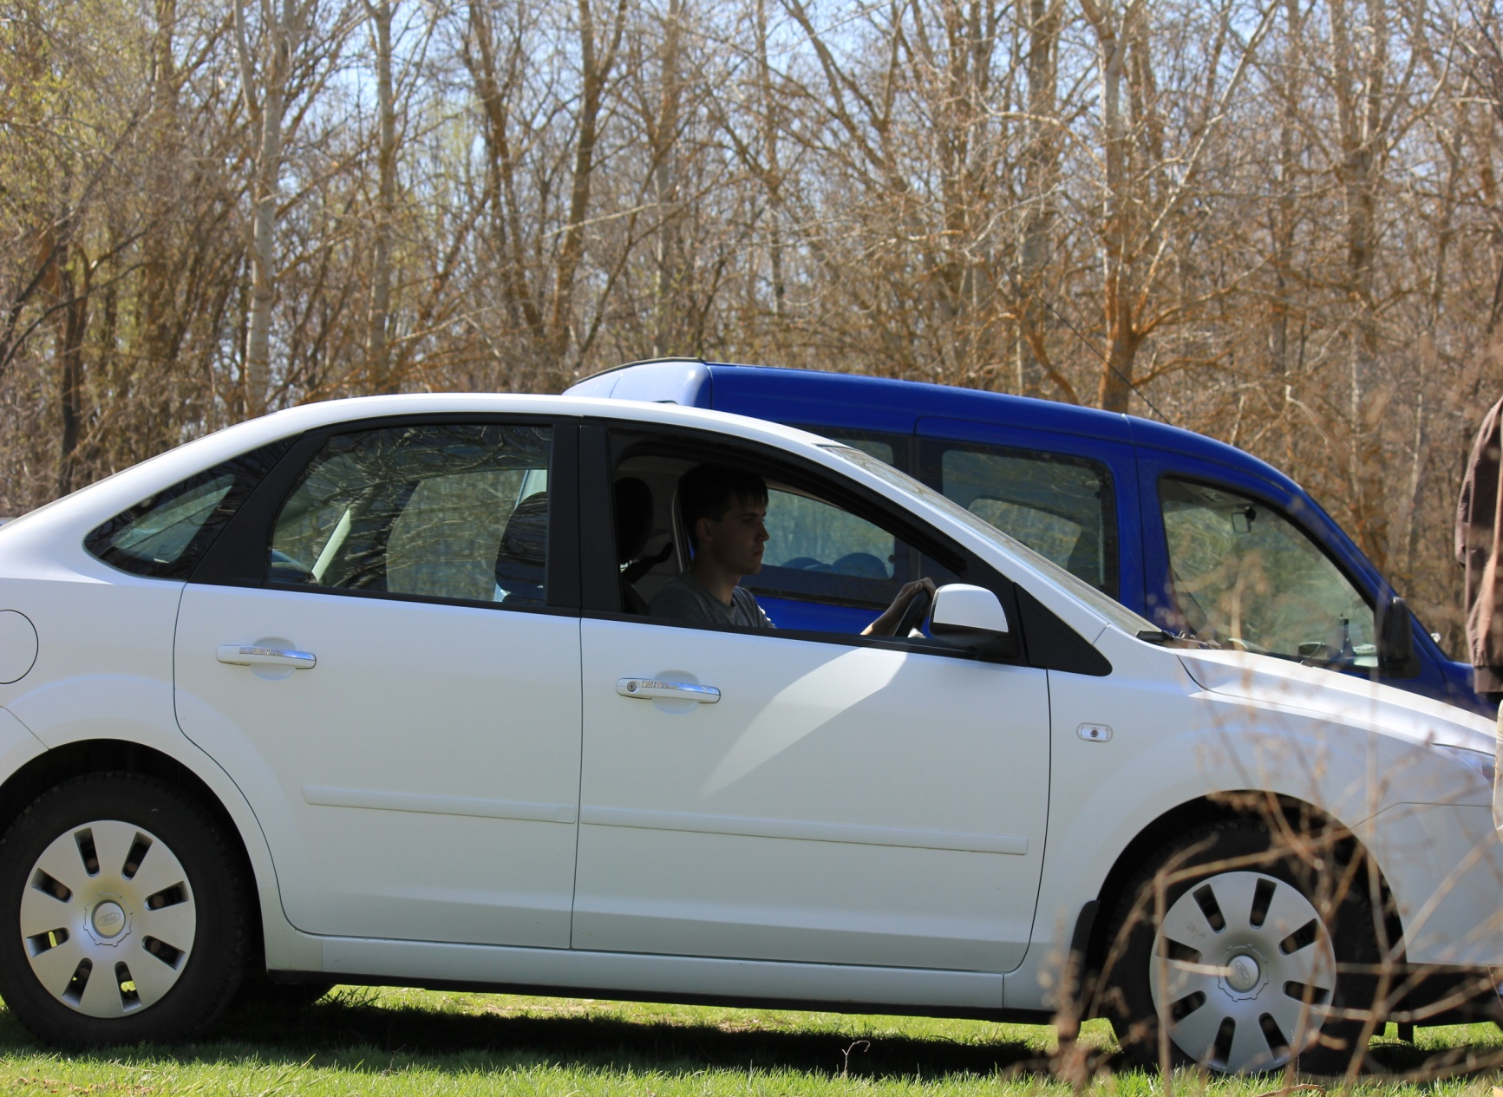
И даже таким машинам

Slide 6
Вопросы опроса
1. Как проверить правильность зацепления конических шестерен моста?
2. Как проверить боковой зазор между зубьями конических шестерен заднего моста?
3. Какая трансмиссия называется однопоточной?
4. Какая трансмиссия называется двухпоточной?
5. Как поворачивается гусеничный трактор?
6. Из чего состоит планетарный механизм поворота?
7. Как управляется трактор с муфтами управления?
8. Какой механизм используется для облегчения управления механизмом поворота гусеничного трактора?
9. Назначение конечной передачи гусеничного трактора?
10. Что определяет конструкцию ведущего моста гусеничного трактора?
11. Что представляет собой конечная передача гусеничного трактора?
12. Где размещаются конечные передачи гусеничного трактора?
13. Что свидетельствует о неисправностях заднего моста?
14. Кто добавит?
15. Как смазавается задний мост гусеничного трактора?

Slide 7
Практическое задание:
В фермерском хозяйстве «Русь» производится ТО гусеничного трактора, во время ТО тракторист поломал заливную пробку со щупом. Трактор должен быть готов к работе.
Для чего нужна эта пробка?
Какими будут ваши действия?
Первое суждение: -
Второе суждение: -

Slide 8
Правильные ответы теста
1. Каково назначение вала ведущего колеса?
- для передачи крутящего момента от дифференциала к колесу
2. Какие шестерни используются в главной передаче трактора МТЗ-82
- обе шестерни конические со спиральными зубьями
3. Механизм блокировки дифференциала заднего моста трактора МТЗ-82 имеет привод:
- гидравлический
4. Привод переднего моста трактора МТЗ-82 осуществляется:
- от раздаточной коробки
5. Крутящий момент между промежуточным и задним ведущими мостами автомобиля КамАЗ распределяется с помощью:
- симметричного межосевого дифференциала

Slide 9
Задание для самостоятельной подготовки
1. Повторить изученный материал по конспекту и учебнику
( А. М. Гуревич Е. М. Сорокин «Тракторы и автомобили» )
стр. 340-348.
2. Составить развёрнутый план по вопросам изученной темы «Ведущие мосты автомобилей и колёсных тракторов».
План:
1. ведущие мосты колесных тракторов общего назначения;
а __________________________________________________________
б __________________________________________________________
в __________________________________________________________
2. ведущие мосты колесных универсально-пропашных тракторов;
а __________________________________________________________
б __________________________________________________________
в __________________________________________________________
3. ведущие мосты автомобилей.
а __________________________________________________________
б __________________________________________________________
в __________________________________________________________
Дополнительная литература:
ОАО «КамАЗ» . «Руководство по ремонту и техническому обслуживанию: КамАЗ- 5320, 5410, 55102, 5511, 53212, 53211, 53212, 54112, 43114, 43118, 65111, 53228, 44108, 43115, 65115, 6540, 53229, 4326, 53215, 54115.»; - М,: Русь Автокнига, 2001.
Скотников В. А., и др. Тракторы и автомобили ; Учебник, - М,: Агропромиздат, 1995.

